Slide 1
Prosodie: Zusammenfassung
Jonathan Harrington

Slide 2
1. Prosodie und Intonation: ein Überblick
Vorlesung 1
Unterschiede zwischen Wort- und Satzprosodie (Seiten 4 & 5)

Slide 3
S. 4
Wort und Satzprosodie
Wortprosodie
Satzprosodie
Der Beitrag von Quantität, Ton, und Betonung zur Wortbedeutung
Der Beitrag von Phrasierung, Akzentuierung, und, Intonation zur Satzbedeutung
Der Aufbau von Konsonanten und Vokalen in Silben.
Sprachrhythmus

Slide 4
2. Einflüsse auf die Grundfrequenz (f0)
Seite 2, 24
Sprecher: Anatomie, Dialekt, Emotionen
Mikroprosodie: Einfluss von stimmlosen Segmenten auf f0; Trunkierung

Slide 5
Zusammenfassung
S. 24
Akzentuierung und Intonation (z.B. fallend vs fallend-steigend vs. steigend) sind Abstraktionen vom akustischen Signal, die von verschiedenen Kontexten beeinflusst werden, insbesondere:
Sprecher
Segmenteller Kontext
Anatomie Emotionen
Dialekt
Vokalhöhe
K-Stimmhaftigkeit
Nachlauf-Länge
Prosodische Phrase
Deklination
Phrasenfinale Knarrstimme
Unterschiedliche Gipfel-Synchronisierung phraseninitial vs. final.

Slide 6
3. Modelle der Intonation
Vorlesung 3
S. 3 Amerikanische Schule, britische Schule, niederländische Schule
S. 7 Unterschiede amerikanische vs. britische Schule
S. 13, 19 Innovation der niederländischen Schule

Slide 7
Intonationsmodelle seit 1945
S. 3
Funktion
Die britische Schule (1950-1970)
Die amerikanische Schule (1945-1960)
Form
Die niederländische Schule (1965-1990)
Superpositions-Modelle (seit 1980)
Autosegmentelle-metrische Modelle (seit 1980)
Signal

Slide 8
Die Britische Schule
S. 7
Crystal (1969), Halliday (1967), Kingdon (1958), O'Connor & Arnold (1961)
Amerikanische Schule
Britische Schule
Die Bedeutung wird kaum berücksichtigt
Analyse der Bedeutung von Intonationsmelodien
Stufen
Konturen
Scharfe Trennung zwischen Betonung und Intonation
Gewisse Wörter werden prominent aufgrund der Intonation
Grenztöne
Keine Grenztöne
Trennung zwischen nukleare- und prenukleare Töne
Keine solche Trennung
Eine phonologische Kombinatorik
Keine solche Kombinatorik
3 1 = Ton fällt; 1 3 = Ton steigt (die selben Bausteine)

Slide 9
IPO: viele Innovationen
S. 19
Resynthese und Perzeption
Empirische Festlegung, dass nicht alle Teile der Kontur für die Perzeption der Intonation relevant sind
Intonatorische Einheiten durch Empirie untermauert.
Festlegung, dass die zeitliche Synchronisierung zwischen intonatorischen Einheiten und Vokal für die Perzeption der Intonation wichtig ist.
Verwendung einer logarithmischen f0-Skala
Der Begriff 'Deklination'¹ sowie einige der ersten physiologischen Untersuchungen² dazu stammen aus dieser Schule.
Einsatz der IPO-Methode für viele Sprachen: englisch, Deutsch, Russisch, Französisch, Indonesich³
1. Cohen & 't Hart (1967), Lingua, 19, 177-192
3 Siehe Ladd (2008, S. 12), phonbib: Ladd 3.2, a)
2. Collier (1975), JASA, 58, 249-255.

Slide 10
4. Das autosegmentelle-metrische Modell der Intonation
Was bedeutet autosegmentell?
Was ist der Unterschied zwischen Tonakzent, Phrasenton,Grenzton?
Was bedeutet metrisch?

Slide 11

Grenztöne, Phrasentöne, Tonakzente
S. 8
Ein Grenzton, G%, wird mit jedem ] assoziiert
Ein Phrasenton, P-, mit jedem )
Ein Tonakzent ,T*, mit der primär bet. Silbe des akz. Wortes
Zwei-Ton Modell
Äußerung
G% = H% oder L%
P- = H- oder L-
IP
T* = H*, L* und bitonale Möglichkeiten
IP
ip
ip
ip
[(nur hier und dort) ] [(kann man noch ahnen) (wie schön sie war) ]
P-
G%
P-
P-
G%
T*
T*
T*
T*

Slide 12
5. Ton, Wortbetonung, Intonation
Unterschiede zwischen Ton- und Betonungssprachen (S. 3)
Anzahl der Betonungsebenen in deutsch und phonetische Unterschiede dazwischen (S. 13)
Phonetische, von der Satzprosodie unabhängige Unterschiede zwischen lexikalisch primär vs. sekundär betonte Silben. (S. 12).

Slide 13
Ton- und Betonungssprachen
S. 3
Tonsprachen
Betonungssprachen
ohne Betonung
mit Betonung*
Post-lexikalische Tonakzente
Lexikalische Tonakzente
Die Mehrheit
Mandarin-Chinesisch
starke (die meisten) und schwache (tonlose) Silben
Kantonesisch, Thai...
Die Mehrheit
Schwedisch, Japanisch
* Peng et al. 'Pan Mandarin Prosodic Transcription. In Jun (2005). Siehe II, Jun 6,1 S. 239
Ohne Ton, ohne (Wort)betonung: Französisch, Koreanisch

Slide 14
C. Phonetische Merkmale der Betonung: primär vs. andere starke Silben
Wenn das Wort aber auch noch (satz-)akzentuiert ist, wird ein Tonakzent mit der primär betonten Silbe assoziiert
S. 13
übersetzen übersetzen
Post-lexikal
(ins englische)
(mit der Fähre)
Akzentuiert
x
x
Lexikal
Primär x x
Stark x x x x
Silbe x x x x x x x x
H*
H*
sodass sich in diesem Fall – also wegen der Satzakzentuierung – primär betonte Silben durch eine viel stärkere f0-Bewegung im Vgl. zu anderen starken Silben gekennzeichnet sind

Slide 15
C. Phonetische Merkmale der Betonung: primär vs. andere starke Silben
Primär x x
S. 12
Stark x x x x
Silbe x x x x x x x x
übersetzen übersetzen
(ins englische)
(mit der Fähre)
i. Wenn Vokale mit größerer physiologischer Kraft produziert werden, schließen die Stimmlippen energischer, und dies bewirkt akustisch einen Anstieg der Energie in oberen Frequenzen
dB
Frequenz
ii. Der Unterschied primär vs. stark zeigt genau solche akustischen Unterschiede². Daher für die obigen Wortpaare: /e/ links > /e/ rechts und /y/ rechts > /y/ links. (> bedeutet: ist kraftvoller)
iii. Solche Unterschiede in ii. kommen zustande, auch wenn die Wörter nicht satzakzentuiert sind...²
1. Glave & Rietveld (1975), JASA, 58, 875–879.
2. Sluijter & van Heuven (1996), JASA, 100, 2471-2485

Slide 16
6. Die phonetischen Grundlagen der Silbe
Vorlesung 6
Warum kommen KV-Silben öfters als VK-Silben vor? S. 4
Was sind phonotaktische Beschränkung? S. 14
Die Basis der Silbenaufteilung: Psycholinguistische und phonologische Methoden . S. 23

Slide 17
Initialer vs. finaler K: Stabilität
S. 4
(K = Konsonant, V = Vokal)
Häufige K-finale Tilgung
Lastwagen -> Las(t)wagen
Assimilation
Initiale beeinflussen finale eher als umgekehrt
Die Flut kam die Flu[tk] kam
(Diachron: Fr. printemps < Lat. primus tempus)
Neutralisierung
Phonemische Kontraste werden eher final aufgehoben
z.B., Auslautverhärtung in deutsch: 'Rat'/'Rad‘ = /ʁat/)
Lenisierung ist häufig in finaler Position
Plosiv → Frikativ

Slide 18
Beispiele phonotaktischer Beschränkungen in deutsch
S. 14
Onset
/kn/ aber kein /tn/
Finale Konsonanten (Coda-Konsonanten)
nur /m/, nicht /n, ŋ/ vor /p/ ('Lampe')
Reim
Ein Reim kann nicht allein aus einem kurzen Vokal bestehen: keine Silben wie /lɛ, mɔ, rʊ/ usw.
Nur ungespannte Vokale vor /ŋ/ ('sang'; aber */i:ŋ/) und vor vielen silbenfinalen K-Clusters (/lf/: 'Wolf'; aber */u:lf/).
Onset + Reim
sind dagegen freier kombinierbar (blau, blass, bloß, Blume, blieb...)
Diese relativ freie Kombinierbarkeit wird manchmal zusätzlich verwendet, um die Aufteilung in Onset-Reim zu rechtfertigen.

Slide 19
S. 23
Silbenaufteilung: psycholinguistische Methoden
Versuchspersonen müssen
Den ersten 'Teil' des Wortes wiederholen¹.
z.B. Landarzt -> Land-Landarzt.
Wenig -> ? Lustig -> ?
Das Wort teilen, und umdrehen²
z.B. Landarzt -> Arztland
Komma -> ? Wenig-> Kinder->
Im allgemeinen zeigen diese Ergebnisse sehr viel Variabilität: Sprecher sind sich in der Silbenaufteilung nicht einig.
1. Treiman, Bowey and Bourassa (2002). Journal of Experimental Child Psychology, 83, 213-238
2. Treiman & Danis (1988). Journal of Memory
and Language, 27, 87–104.

Slide 20
7. Deklination und Downstep
Vorlesung 7
Eigenschaften von Deklination und Downstep: S. 2
Automatisch/nicht-automatisch x Lexikalisch vs. Post-lexikalisch

Slide 21
S. 2
1. Deklination und:
Planung
Finale Senkung
Prominenz
f0-Reset
2. Downstep
in Tonsprachen
in Intonationssprachen

Slide 22
Downstep
S. 19
Automatisch/nicht-automatisch × lexikal/post-lexikal
Automatischer oder phonetischer Downstep
Downstep kommt wegen eines davor kommenden Kontextes vor (phonetisch, weil es aus dem Kontext vorhersagbar ist).
Nicht-automatischer oder phonologischer Downstep
Downstep kann nicht aus dem Kontext vorhergesagt werden – und vermittelt eine neue Bedeutung
Lexikalischer Downstep
In Tonsprachen oder Sprachen mit lexikalischem Tonakzent
Post-Lexikalischer Downstep
In Intonationssprachen (und beeinflusst die Intonation).

Slide 23
8. Die Synchronisierung der Grundfrequenz in akzentuierten Wörtern.
ob Synchronisierung phonetisch oder phonologisch gesteuert wird (S. 20)
Phonologische Faktoren in der Synchronisierung: Lexikon, Syntax, Semantik (S21-25)

Slide 24
Phonetische und Phonologische Faktoren in der Synchronisierung
Unterschiedliche Synchronisierungen werden verursacht durch:
S. 20
Phonetische Faktoren
Phonologische Faktoren
Die selbe Melodie
Unterschiedliche Melodien
Keine Änderung in der Bedeutung
Wechsel in der Bedeutung
Unterschiede in der Synchronisierung sind vorhersagbar und entstehen wegen Kontext.
Unterschiede in der Synchronisierung sind eine Folge unterschiedlicher Melodien
Vor einer Wortgrenze
Wortintern
früher
später
L*+H
L+H*
H*
H*
V
V
V
V

Slide 25

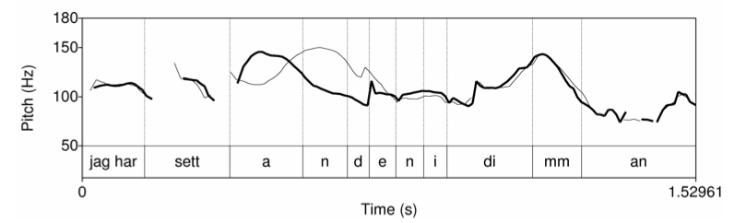
S. 22
Phonologische Faktoren in der Synchronisierung: Lexikon
Lexikalischer Wortakzent: Schwedisch
Ente = /anden/, Akzent I
H-Gipfel im /a/
Geist = /anden/, Akzent II
H-Gipfel nach dem /a/
Ich habe die Ente/den Geist im Nebel gesehen²

Slide 26
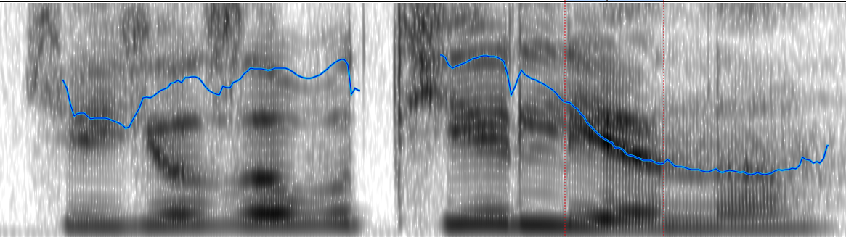
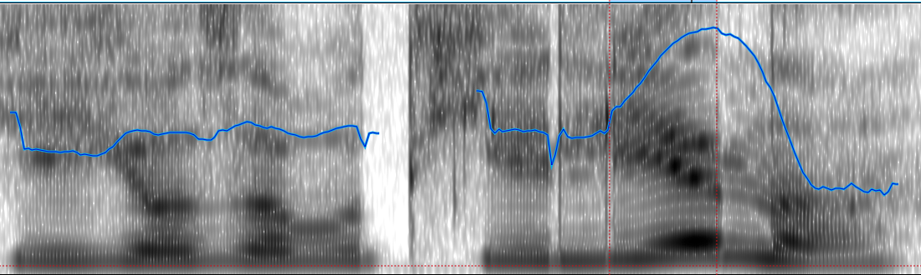
S. 24
Phonologische Faktoren in der Synchronisierung: Syntax
Späterer Gipfel in Fragen in Russisch¹
Aussage
Jejo zovut Jel^{j}ena
/jijo zavut jil^{j}ena/
Ihr Name ist Helena
^{j}e
Frage
Ihr Name ist Helena?
^{j}e

Slide 27
Phonologische Faktoren in der Synchronisierung: Semantik
S. 25
Früh
Mittel bis spät
Nicht überraschend, erwartet
überraschend, unerwartet
kongruent mit dem Kontext
nicht-kongruent mit dem Kontext
Sie hat Kunst immer gerne gehabt.
Und dann hatte ich es erfahren!
[a:]
Sie war mal Malerin
[a:]
Niebuhr, O. (2003). Proc. ICPHS. niebuhr03.icphs.pdf in /vdata/Seminare/Prosody/lit

Slide 28
9. Rhythmus in den Sprachen der Welt
S. 2
Sprechrhythmus: die Tendenz, einen regelmäßigen Taktschlag in der gesprochen Sprache wahrzunehmen.
Sprechrhythmus und:
1. Typologie
2. Isochronie
3. K und V Dauervariationen
4. Stress-clash und stress-shift
5. Spracherwerb
6. Dessen Funktion in der sprachlichen Kommunikation

Slide 29
6. Die Funktion von Rhythmus: die Wahrnehmung von Grenzen
Anne Cutler¹ prüfte in vielen Studien, ob Hörer Äußerungen in rhythmische Einheiten aufteilen.
S. 22
Die Aufteilung könnte nützlich sein, um z.B. Wortgrenzen aufzudecken – da im Signal üblicherweise akustische Cues für Wortgrenzen kaum vorhanden sind.
Wenn auf diese Weise rhythmische Einheiten Bestandteil der Sprachverarbeitung sind, dann müssten sie auch sprachbedingt sein (Stress-Füße, Silben, Morae in stress-/syllable-/mora-timed Sprachen).
1. http://www.mpi.nl/people/cutler-anne, http://www.westernsydney.edu.au/marcs/our_team/researchers/professor_anne_cutler

Slide 30
6. Wahrnehmung von Rhythmus in Erwachsenen: Grenzen
Französische Hörer nehmen /bal/ schneller wahr in balcon als in balance, weil in balance eine rhythmische (silbische) Grenze mitten in /bal/ vorkommt^{1, 2}.
S. 24
Wahrgenommen als
bal | con
ba | lance
Englische Hörer reagieren jedoch genauso schnell auf /bal/ in balcony und balance, weil /bal/ in Englisch nicht durch eine rhythmische Grenze aufgeteilt wird
balcony
balance
s w w
s w
= ein prosodischer Fuß = ein prosodischer Fuß
1 Mehler, Dommergues, Frauenfelder, Segui (1981) J. Verbal Learning and Verbal Behavior, 20, 298-305. 2. Cutler, Mehler, Norris & Segui (1986). J Memory and Language, 25, 385-400.

Slide 31
10. Fokus, Akzentuierung, Intonation
1. Breiter und enger Fokus
2. Breiter Fokus und die Beziehung zur Akzentuierung
3. Verschiedene Bedeutungen von engem Fokus
4. Deakzentuierung
5. Die phonetische Differenzierung zwischen engem und breitem Fokus

Slide 32
Enger und breiter Fokus
S. 3
Fokus kann mehrere Wörter oder sogar die gesamte Äußerung einschließen. In diesem Fall ist der Fokus breit und die passenden Fragen dazu sehr allgemein. Je weniger Material im Fokus, umso enger der Fokus, und umso spezifischer die Fragen, z.B.
Was gibt's heute neues?
Breit
[Maria fährt mit dem ICE nach Leipzig]_{F}
Was macht heute Maria?
Maria [fährt mit dem ICE nach Leipzig]_{F}
Welche Fahrt macht heute Maria?
Maria fährt [mit dem ICE nach Leipzig]_{F}
Wohin fährt Maria heute mit dem ICE?
Maria fährt mit dem ICE nach [Leipzig]_{F}
Eng
alte Information

Slide 33
Breiter Fokus und (Nuklear)-Akzentuierung
S. 6
1. Um breiten Fokus zu vermitteln, wird (mit vielen Ausnahmen!) oft das letzte Inhaltswort nuklear-akzentuiert¹
Was passierte dann?
[Ich trank eine Tasse Tee]_{F}
H*
[Ich trank eine Tasse Tee mit Milch]_{F}
H*
[Ich trank eine Tasse Tee mit Milch und Zucker]_{F}
H*
Andere Möglichkeiten vermitteln dagegen eine engere Fokussierung:
Du hattest eine Tasse Tee mit Zitrone und Zucker?
Ich trank eine Tasse Tee mit [Milch]_{F} und Zucker
H*
1. Siehe Ladd (2008, S. 259), Intonational Phonology. Bib.Lad3.2a

Slide 34
S. 15
3. Enger Fokus und die Bedeutung¹
'Presentational (informational) focus'
A. Was ist die Hauptstadt von Norwegen?
B. Die Hauptstadt von Norwegen ist [Oslo]_{F}.
'Corrective (contrastive) focus'
A. Die Hauptstadt von Norwegen ist Stockholm.
B. Nein, die Hauptstadt von Norwegen ist [Oslo]_{F}.
'Counter presuppositional focus'
Die Korrektur liegt in dem angenommenen Hintergrund
In diesem Fall ist der Fokus (neue Information) das Verb + Negativ
A. Hat Hans schon Faust gelesen?
B. Hans [mag kein]_{F} Goethe
Hintergrund-Annahme von A, die durch Bs Antwort korrigiert wird: 'Hans ist bereit Goethe zu lesen'

Slide 35
4. Deakzentuierung
S. 16
Deakzentuierung: ein Wort ist deakzentuiert wenn im Vergleich zum entsprechenden breit-fokussierten Kontext, es ohne Akzent produziert wird.
Breiter Fokus- Kontext
Was hast Du gesagt?
1. Hans mag kein Goethe
Enger Fokus-Kontext (counter-presuppositional)
Hat Hans Faust gelesen?
2. Hans mag kein Goethe
Goethe ist in 2 deakzentuiert und ein Anapher oder in einer anaphorischen Beziehung zu einem davor kommenden Wort/Phrase (Faust)

Slide 36
12. Lexikalische Töne in fränkischen Sprachen
Vorlesung 12
Akzent 1 (tonlos), Akzent 2 mit lexikalischem Ton
Der lexikalische Ton wird stark von der Satzprosodie beeinflusst
Die Phonologie des lexikalischen Tones variiert zwischen fränkischen Dialekten

Slide 37
Akzent 1 und Akzent 2 in Fränkisch
Akzent 1 auch Stoßton sind tonlos
Akzent 2 auch Schleifton mit lexikalischem Ton
S. 4
In den meisten fränkischen Varietäten erscheint der lexikalische Ton Akzent 2 nur in Reimen mit langem Vokal, Diphthong, oder kurzem Vokal gefolgt von einem Sonoranten. Nicht in Wörtern mit kurzem Vokal + Obstruent wie /kat/ NL: Katze – Ausnahme: Hasselt.
Akzent 1
Akzent 2
In mehrsilbigen Wörtern kommt Akzent 2 meistens nur in Silben mit primärer lexikalischen Betonung vor z.B. Venlo: /ɛ:r²ɣəRə/ verärgern. Ausnahme ist Hasselt z.B. /al²te:t²/ immer
tonlos
+Ton
Venlo
/b e:R¹/ Bär /b e:R²/ Bier
/bein¹/ Beine /bein²/ Bein
Köln
/kan¹/ Krug /kan²/ er kann
/e:k¹/ Essig /e:k²/ Eiche
Hasselt
/bɔs¹/ Wald
/bɔs²/ Geldbeutel

Slide 38
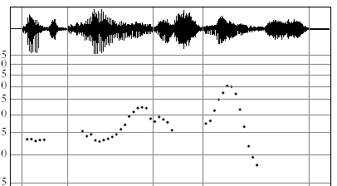
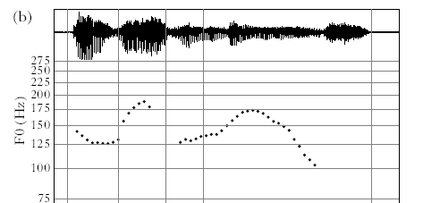

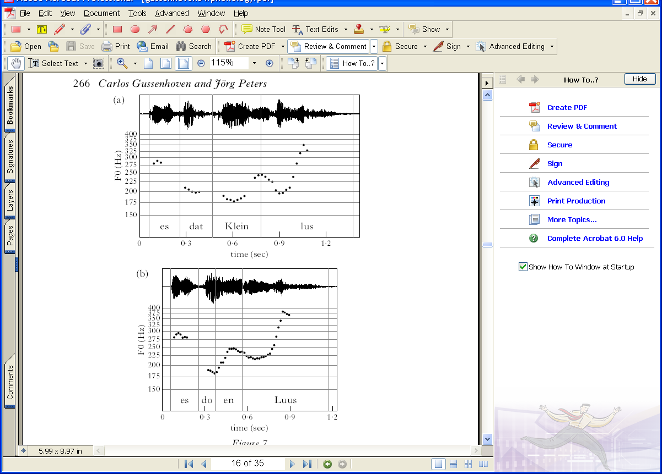
Der lexikalische Ton wird eindeutig durch die Intonation festgelegt
Akzent 1
Akzent 2
S. 8
Länger, f0 fällt nicht so steil ab
/lu:s¹/ klug
/lu:s²/ = Laus
Aussagen
H
Dat Klein es lus
Do wor en Luus
Fragen
L
Es dat Klein lus
Es do en Luus

Slide 39
Akzent 2 Wörter: Köln, Hasselt, Venlo
Venlo (wie Köln) hat 2 Morae aber der lexikalische Ton ist H und mit dem zweiten Mora in Venlo jedoch mit dem ersten in Köln verbunden.
S. 15
Hasselt hat keine Morae. Der lexikalische Ton ist L und wird mit dem Reim (r) verbunden.
Reime mit kurzem Vokal + Obstruent können in Hasselt Akzent 2 haben. Nicht jedoch in Köln & Venlo – hier können nur Reime mit 2 Morae einen Akzent 2 haben.
Akzent 2 Wörter
Venlo
Köln
Hasselt
daax²
daax²
daax²
bɔs²
m m
m m
r
r
H
T
L
L

Slide 40
Akzent 2 Wörter: f0-Vorhersage für Köln, Hasselt, Venlo in Aussagen
Venlo
Köln
Hasselt
S. 16
Intonation in Aussagen
H* L%
Regel: H -> L vor L%
T -> H vor H*
L -> L* wenn das Wort akzentuiert ist (und H* wird zu H)
daax²
daax²
daax²
m m
m m
r
H*
L
L%
H
H*
L%
L* H L%
H*
H H*
H
L%
L%
L*
L
Hoch fallend
Hoch-mitte fallend
Anstieg

Slide 41
12. Intonation im Französischen
Vorlesung 12
Merkmale der französischen Prosodie. S. 2, 3
Prosodische Unterschiede zwischen Deutsch und Französisch: S 5, 19- 21

Slide 42
Einige Eigenschaften der französischen Prosodie
S. 2
Betonung
vorhersagbar, wortfinal
vielleicht keine lexikalische sondern nur Phrasenbetonung
Rhythmus
silbenzählend, meistens volle Vokale, geringere Variation in der Vokal- und daher Silbendauer im Vgl. zu Deutsch
Prosodische Einheiten
Silben, Wörter, Akzentphrasen, Intonationsphrasen

Slide 43
S. 3
Einige Eigenschaften der französischen Intonation
Die Prosodie hat (im Gegensatz zu Deutsch) eine grenzmarkierende ('demarcative') Funktion = Wörter werden prominent, wenn sie unmittelbar vor einer Grenze auftreten.
Die französische Intonation ist vor allem durch steigende Melodien gekennzeichnet.
Die Wahl der Melodie ist von der Phrasierung und von rhythmischen Faktoren zum großen Teil vorhersagbar.
Intonation hat daher eine geringere semantsiche/pragmatische Funktion im Vgl. zu Deutsch und Englisch.

Slide 44
Prominente und fokussierte Wörter
S. 19
Im Französischen treten prominente oder eng fokussierte Wörter immer unmittelbar vor einer prosodischen Phrasengrenze (IP) auf.
Dadurch werden sie länger und/oder lauter.
Das Wort im Französischen wird also prominent wegen der prosodischen Grenze.
Zusätzlich kann das prominent produzierte (und notwendigerweise phrasenfinale) Wort mit einer steigend-fallenden Melodie produziert werden.

Slide 45
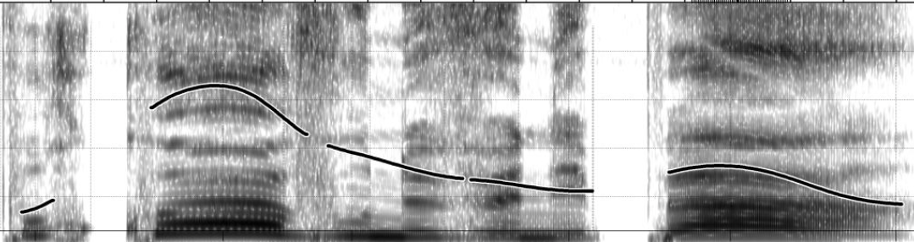
Prominente und fokussierte Wörter
Warum wollen Sie (doch) nicht kommen?
S. 22
L%
Pourquoi
vous ne venez
pas
IP-Grenze
AP-Grenze
F-TOBI 3.28

Slide 46
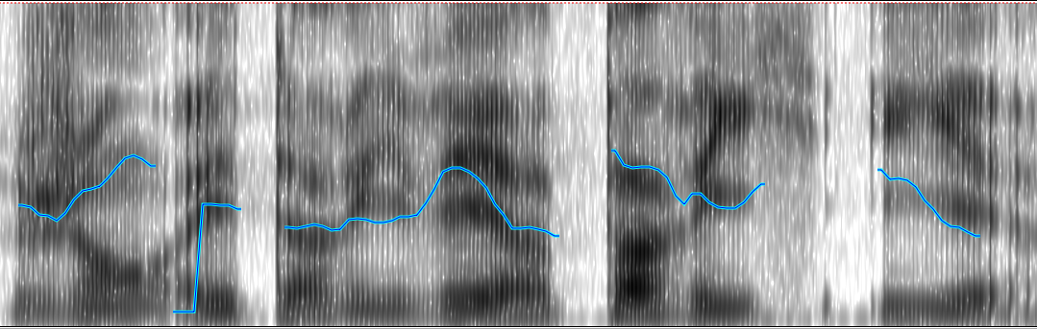
Prominente und fokussierte Wörter
S. 28
Target: [ Jean est arrivé à PARIS hier]
Produziert als:
[Jean][est arrivé à Paris][hier]
Lange Pause
Paris
IP-Grenze

Slide 47
13. Intonation im Japanischen
Lexikalischer Akzent
Akzentphrasen
Downstep und Intonationsphrasen

Slide 48
Lexikalischer Akzent in Japanisch, Tonakzent in Deutsch
Lexikalischer Akzent in Japanisch
S. 7
Der lexikalische Akzent ist Bestandteil des Wortes und nicht frei wählbar, und kommt im Wort immer an derselben Mora vor. Japanisch hat nur einen lexikalischen Akzent (H*+L). Lexikalischer Akzent trägt nicht zur Semantik/Pragmatik bei.
Tonakzente in Deutsch, Englisch
Ein Wort in der Äußerung wird prominent durch die fakultative Verknüpfung eines Tonakzentes mit der Silbe des Wortes mit primärer lexikalischen Betonung. Diese Sprachen haben sehr viele verschiedene Tonakzente (L*, H*, L+H*, usw.), die post-lexikal zum Zweck der Semantik/Pragmatik eingesetzt werden.

Slide 49
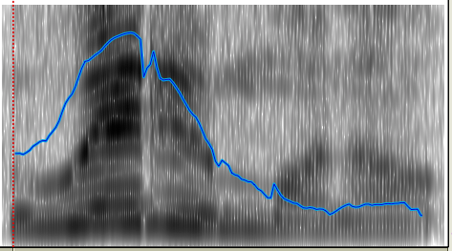
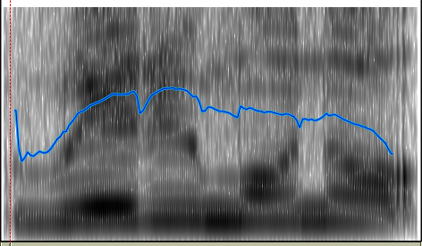
Lexikalischer Akzent und f0
S. 6
Wörter mit lexikalischem Akzent (H*+L in JTOBI) haben einen f0 Gipfel und steilen f0-Abstieg an oder in der Nähe der akzentuierten Mora
Akzentlose Wörter: Der f0-Verlauf wird von Phrasenakzenten bestimmt.
H*+L
u e' r u m o n o
u e r u m o n o
Diejenigen die verhungert werden
Etwas zum Pflanzen
1. zB Venditti & van Santen (2000)
Beispiele aus venditt05.pdf

Slide 50
Akzentphrasen und f0
S. 10
Der f0-Verlauf in einer Akzentphrase hat typischerweise einen Anstieg zum zweiten Mora und eine allmähliche f0-Senkung zur rechten AP-Grenze. Dies sieht man oft am deutlichsten in akzentlosen Wörtern (hier uerumono).
Etwas zum Pflanzen
Allmähliche Senkung
In J-TOBI sind die Töne einer AP
%L H- L%
H-
%L
L%
NB: kein L- im Japanischen
u e r u m o n o
2e Mora

Slide 51
4. Intonationsphrasen (IP) im Japanischen
Eine IP besteht aus mindestens einer AP.
S. 15
Der prosodische Bruch zwischen 2 IPs ist größer als zwischen zwei APs.
Der f0-Bereich wird pro IP neu berechnet (f0-Reset nach einer IP-Grenze)
Wenn zwei APs in derselben IP vorkommen, sind akzentuierte Wörter mit Downstep, wenn die erste AP ein akzentuiertes Wort enthält
[[sa'Nkaku no]_{AP} [ya'ne no]_{AP} ]_{IP}L%
H*+L
H*+L
(mit Downstep)

Slide 52
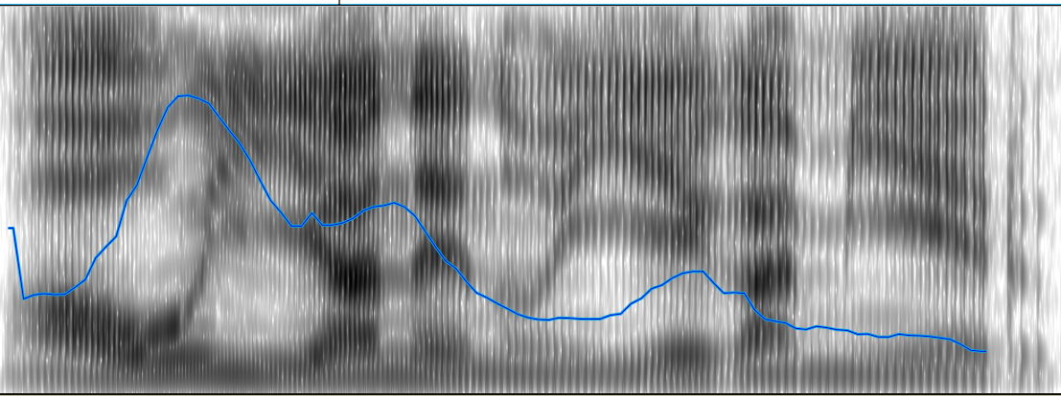
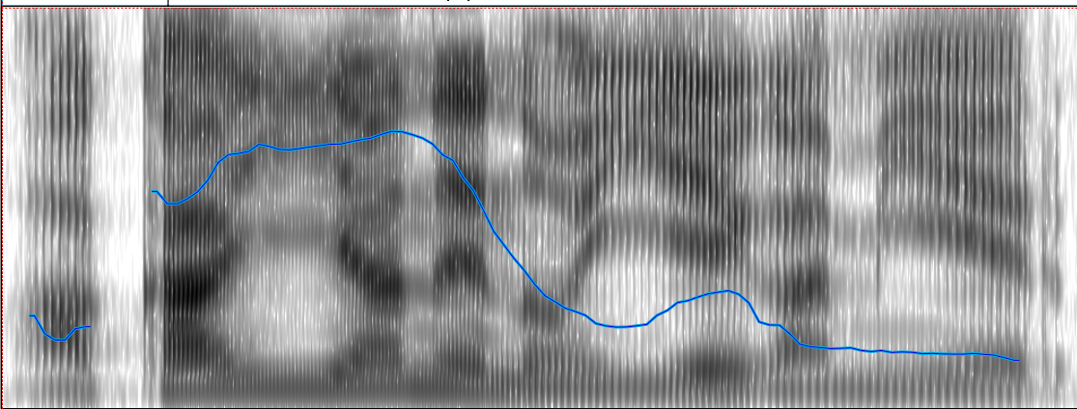
Intonationsphrasen (IP) und Downstep
S. 17
Eine IP (drei APs oben, zwei APs unten) daher Downstep in H*+L
AP
AP
ao'i | ya'neno | ie'-ga | mie'ru
H*+L
downstep
H*+L
downstep
Das Haus mit dem blauen Dach ist sichtbar
H*+L
downstep
L%
H*+L
%L
L%
L%
L%
AP
AP
akai ya'neno | ie'-ga | mie'ru
H-
H*+L
downstep
downstep
Das Haus mit dem roten Dach ist sichtbar
H*+L
H*+L
%L
L%
L%
L%

Slide 53
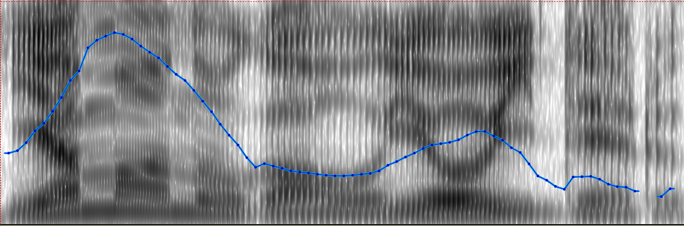
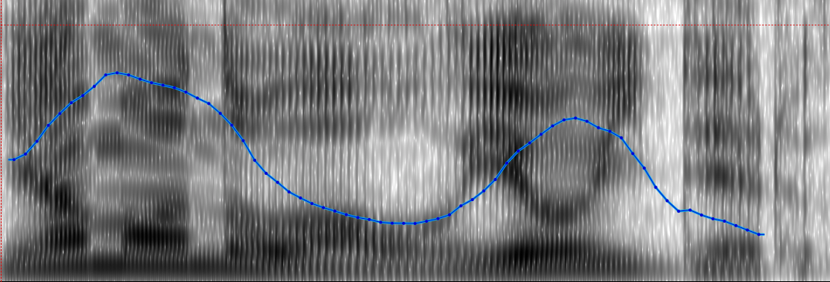
Intonationsphrasen (IP) und Downstep
S. 18
[[Yamano-ga ]_{AP} [oyoideru]_{AP}]_{IP}
H+L*
Yamano schwimmt
downstep
Eine IP, 2 APs, daher downstep
H*+L
L%
-ga: der Satz ist im breiten Fokus
L%
%L
[[Yamano-wa ]_{AP}]_{IP}] [[oyoideru]_{AP}]_{IP}
KEIN downstep
H+L*
H+L*
Zwei IPs, 1 AP pro IP, daher kein Downstep
%L
-wa: oyoideru ist im engen Fokus
L%
L%

